Slide 1
Przygody z EventSourcing i CQRS
Czyli jak to się w praktyce robi w świecie dotNet Core

Slide 2



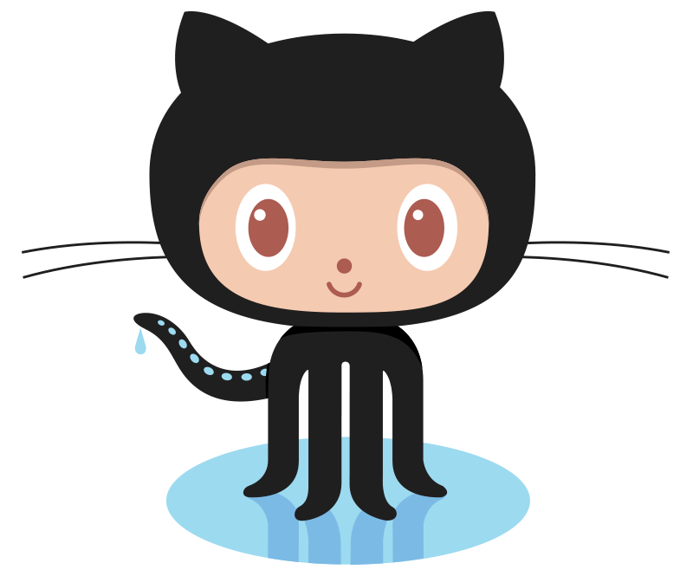
O mnie
oskar_at_net
oskar-dudycz.pl
linkedin.com/in/oskardudycz
github.com/oskardudycz

Slide 3
Agenda
CRUDY na pudy, czyli parę słów o dyskomforcie w programowaniu.
Czemu CQRS to krok wstecz i dwa do przodu.
Domain Driven Development na ratunek.
Magia event sourcingu.
dotNet Core nie taki straszny
Marten + MediatR = Teoria w praktyce
Podsumowanie

Slide 4
CRUDY na pudy, czyli parę słów o dyskomforcie w programowaniu
Controller
Service
DB

Slide 5
CRUDY na pudy, czyli parę słów o dyskomforcie w programowaniu
Controller
Service
DB
Repository
ORM

Slide 6
CRUDY na pudy, czyli parę słów o dyskomforcie w programowaniu
UserController
UserService
Users Table
Controller
Service
DB
Repository
ORM
UserRepository
User DbSet

Slide 7
CRUDY na pudy, czyli parę słów o dyskomforcie w programowaniu
Dodanie Użytkownika:
Wołamy UserController Create.
UserController wywołuje User Service Create.
UserService wywołuje UserRepository Create.
UserRepository wywołuje Add na DbSet.
EntityFramework zapisuje zmiany w bazie.

Slide 8

CRUDY na pudy, czyli parę słów o dyskomforcie w programowaniu

Slide 9
CRUDY na pudy, czyli parę słów o dyskomforcie w programowaniu
UserController
UserService
Users Table
Controller
Service
DB
UserDTO
Repository
ORM
Mapping
UserEntity
UserRepository
User DbSet

Slide 10
CRUDY na pudy, czyli parę słów o dyskomforcie w programowaniu
AccountController
AccountService
Account Table
Controller
Service
DB
AccountDTO
Repository
ORM
Mapping
AccountEntity
AccountRepository
Account DbSet

Slide 11
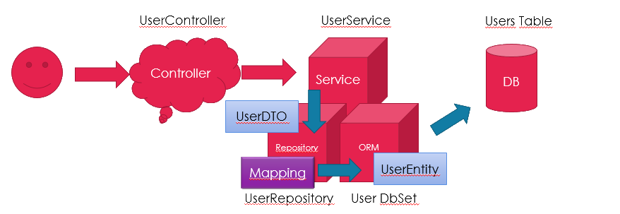
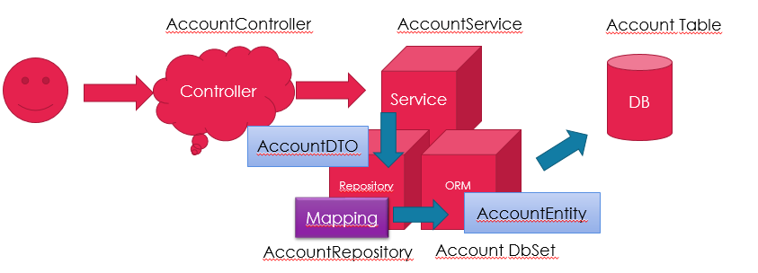
CRUDY na pudy, czyli parę słów o dyskomforcie w programowaniu

Slide 12

CRUDY na pudy, czyli parę słów o dyskomforcie w programowaniu

Slide 13
CRUDY na pudy, czyli parę słów o dyskomforcie w programowaniu
public abstract class RepositoryBase<TEntity>
{
protected readonly IDbSet<TEntity> DbSet;
public virtual TEntity Add(TEntity entity)
{
var result = DbSet.Add(entity);
SaveChanges();
return result;
}
public virtual TEntity Update(TEntity entity)
{
var oldEntity = Context.Entry(entity);
if (oldEntity.State != EntityState.Detached)
return oldEntity.Entity;
oldEntity.State = EntityState.Modified;
SaveChanges();
return DbSet.Attach(entity);
}
(...)
}

Slide 14
CRUDY na pudy, czyli parę słów o dyskomforcie w programowaniu
A co gdy przy dodaniu ma się dodać od razu jego konto?
A co gdy w ramach promocji ma pójść od razu 50zł przelewu na jego konto?
A co gdy jeszcze ma pójść mail do niego z informacją aktywującą?

Slide 15
CRUDY na pudy, czyli parę słów o dyskomforcie w programowaniu
Typowe reakcje:
Co ten klient znowu wymyślił?
Gdzie ja to upchnę?
Czemu on nie rozumie, że w tej architekturze się to nie da?
Przecież kod będzie brzydko wyglądał…

Slide 16
CRUDY na pudy, czyli parę słów o dyskomforcie w programowaniu

Slide 17
CRUDY na pudy, czyli parę słów o dyskomforcie w programowaniu

Slide 18
CRUDY na pudy, czyli parę słów o dyskomforcie w programowaniu

Slide 19
CRUDY na pudy, czyli parę słów o dyskomforcie w programowaniu
Jak inni radzą sobie z układaniem
tych klocków?

Slide 20
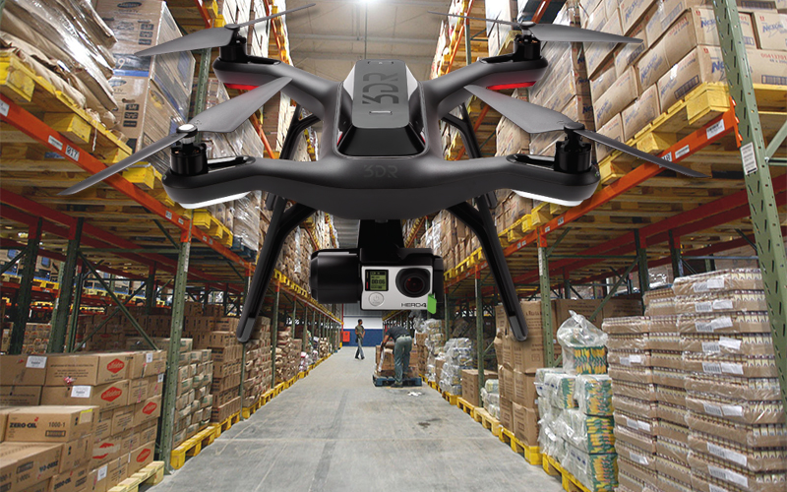
CRUDY na pudy, czyli parę słów o dyskomforcie w programowaniu
Amazon ma drony

Slide 21
CRUDY na pudy, czyli parę słów o dyskomforcie w programowaniu
Inni mają gorzej

Slide 22
CRUDY na pudy, czyli parę słów o dyskomforcie w programowaniu
Przesadzam?
Dodajmy do tego:
Skomplikowaną zależności relacji (relacje wiele do wielu)
Współgranie modelu odczytu z zapisem
Migracje schematu bazy oraz samych danych
Problemy z wydajnością gdy używamy tego samego wielkiego modelu danych

Slide 23
Czemu CQRS to krok wstecz i dwa do przodu
Command
Query
Responsibility
Segregation

Slide 24
Czemu CQRS to krok wstecz i dwa do przodu
Command
Query
Responsibility
Segregation

Slide 25
Czemu CQRS to krok wstecz i dwa do przodu
Command
Query

Slide 26
Czemu CQRS to krok wstecz i dwa do przodu
Command
„Change the state of a system but do not return a value.”
Martin Fowler

Slide 27
Czemu CQRS to krok wstecz i dwa do przodu
Query
„Return a result and do not change the observable state of the system (are free of side effects).”
Martin Fowler

Slide 28
Czemu CQRS to krok wstecz i dwa do przodu
Query
„Return a result and do not change the observable state of the system (are free of side effects).”
Martin Fowler

Slide 29
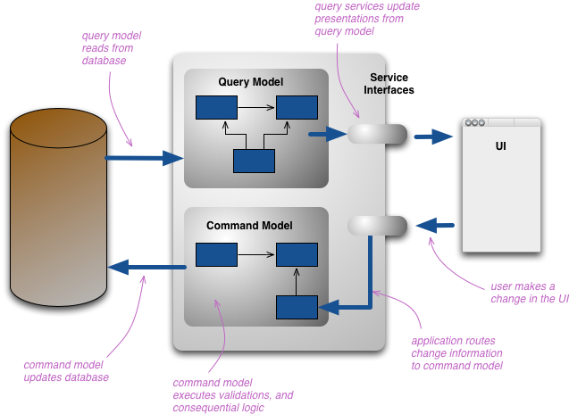
Czemu CQRS to krok wstecz i dwa do przodu
Źródło: https://martinfowler.com/bliki/CQRS.html

Slide 30
Czemu CQRS to krok wstecz i dwa do przodu
AccountController
AccountService
Account Table
Controller
Service
DB
AccountDTO
Repository
ORM
Mapping
AccountEntity
AccountRepository
Account DbSet

Slide 31
Czemu CQRS to krok wstecz i dwa do przodu
UserController
AddUserCommandHandler
User Table
Controller
Command handler
DB
AddUserCommand
ORM
UserWriteModel
User DbSet

Slide 32
Czemu CQRS to krok wstecz i dwa do przodu

Slide 33
Czemu CQRS to krok wstecz i dwa do przodu
UserController
AddUserCommandHandler
User Table
Account Table
Controller
Command handler
DB
DB
AddUserCommand
ORM
UserWriteModel
AccountWriteModel
User DbSet

Slide 34
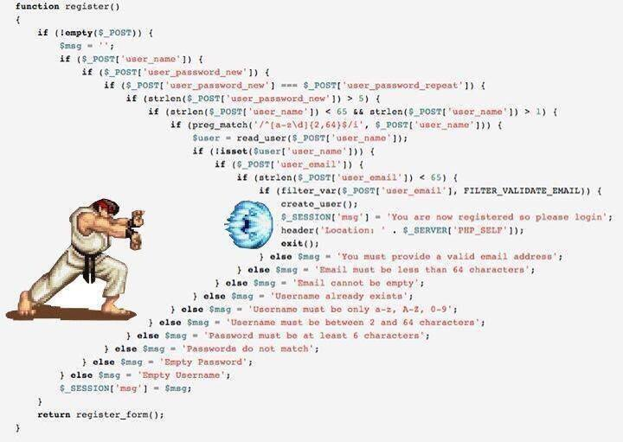
Czemu CQRS to krok wstecz i dwa do przodu
Moja pierwsza myśl:

Slide 35
Czemu CQRS to krok wstecz i dwa do przodu
To krok wstecz bo:
Upychamy kod w jedno miejsce.
Ryzykujemy, że w złych rękach powstanie spaghetti code.
Powielanie kodu pomiędzy metodami.
Brak ścisłego podziału odpowiedzialności.

Slide 36
Czemu CQRS to krok wstecz i dwa do przodu
To dwa kroki do przodu bo:
Kod odpowiedzialny za jedną operację biznesową jest w jednym miejscu.
Zmuszamy do myślenia przy programowaniu i zrozumienia logiki biznesowej.
Zmniejszamy ryzyko kopiuj wklej.
Jest ścisły podział odpowiedzialności.
Skupiamy się na jednej rzeczy na raz:
- Oprogramowując zapis nie skupiamy się na tym jak my potem to odczytamy
- Analogicznie odczyt oprogramowujemy na podstawie dostępnego modelu zapisu

Slide 37
Czemu CQRS to krok wstecz i dwa do przodu
PRZYKŁAD

Slide 38
Domain Driven Development na ratunek.

